Slide 1
МИНИСТЕРСТВО ОБРАЗОВАНИЯ И НАУКИ РЕСПУБЛИКИ КАЗАХСТАН
КАЗАХСКИЙ НАЦИОНАЛЬНЫЙ ИССЛЕДОВАТЕЛЬСКИЙ ТЕХНИЧЕСКИЙ УНИВЕРСИТЕТ имени К.И. САТПАЕВА
Металлургия и обогащение полезных ископаемых
(кафедра)
Флотационные методы обогащения
(дисциплина)
СОБИРАТЕЛИ
Мамбеталиева Алима Рахматулаевна
(ФИО преподавателя)
Alima_78@mail,ru
(электронная почта преподавателя )

Slide 2
План занятия:
1.Строение собирателей
2.Классификация собирателей
3.Сульфгидрильные собиратели
4.Механизм действия сульфгидрильных собирателей.
5.Гипотеза Шведова. Слои химических соединений на поверхности минерала
6. Влияние строения собирателя на его флотационную активность
7.Оксигидрильные собиратели. Механизм действия оксигидрильных собирателей
8.Катионные собиратели. Механизм действия катионных собирателей
9. Требования к ионогенным собирателям:
10.Аполярные собиратели. Механизм их действия
11.Совместное действие собирателей
12.Технологические факторы, влияющие на действие собирателей

Slide 3
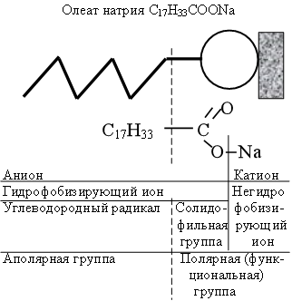
МИНИСТЕРСТВО ОБРАЗОВАНИЯ И НАУКИ РЕСПУБЛИКИ КАЗАХСТАН
КАЗАХСКИЙ НАЦИОНАЛЬНЫЙ ИССЛЕДОВАТЕЛЬСКИЙ ТЕХНИЧЕСКИЙ УНИВЕРСИТЕТ имени К.И. САТПАЕВА
Большинство реагентов-собирателей имеет гетерополярную структуру молекулы, которая состоит из аполярной (неполярной) и полярной групп. В воде молекулы гетерополярных собирателей диссоциируют на катион и анион. Как пример на рис. 10.1 показана структура молекулы олеата натрия С₁₇Н₃₃СООNa.
Полярная часть здесь представлена группой атомов –СООNa. Полярная часть ориентируется в сторону минерала и взаимодействует с ним, неполярная – в сторону воды. В данном случае гидрофобизирующее действие собирателя обеспечивается анионом -С₁₇Н₃₃СОО. В состав аниона входит углеводородный радикал и солидофильная группа –СОО-. Последняя является частью полярной группы, с помощью которой радикал соединяется с минералом. Аполярная группа представлена углеводородным радикалом, который очень слабо взаимодействует с диполями воды, является гидрофобным.

Slide 4
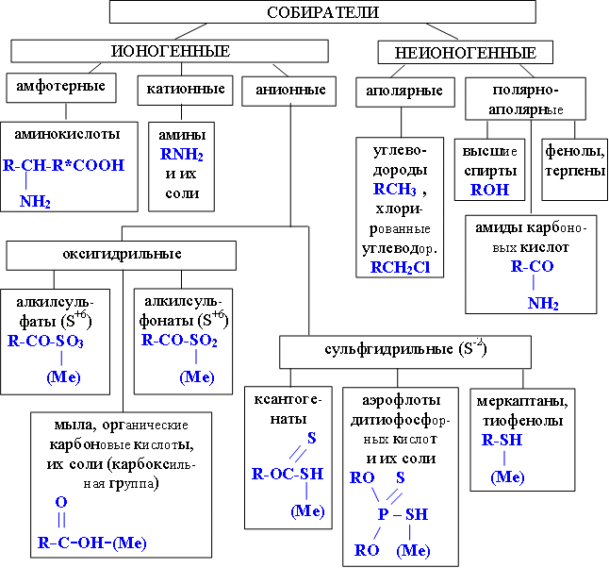
Именно наличие аполярного радикала обеспечивает гидрофобизацию поверхности минерала и закрепление частиц на пузырьках. Эффект гидрофобизации зависит от его длины и структуры. Полярные группы определяют химические свойства собирателей, т.е. способность взаимодействовать с поверхностью минералов и закрепляться на ней. Поэтому их называют еще функциональными группами. От свойств полярной группы зависит прочность прикрепления собирателя и избирательность его действия. Полярные группы могут взаимодействовать с водой и являются гидрофильными. В качестве собирателей используют и аполярные соединения – жидкие углеводороды, которые не диссоциируют в воде.

Slide 5
Катионные собиратели – соединения, содержащие катион-активные полярные группы. Например, амины и их соли. Амфотерные и катионные собиратели применяются мало. Наибольшее распространение получили анионные собиратели – соединения, содержащие анионактивные полярные группы. Диссоциируют в воде по схеме (на примере олеиновой кислоты): RСООH + H₂О = RСОО⁻ + H₃О ⁺ (ион гидроксония) . В зависимости от состава полярной (функциональной) группы анионные собиратели делятся на оксигидрильные и сульфгидрильные. Оксигидрильные собиратели содержат в составе полярной группы ион ОН⁻ (кислоты) или группу -ОМе (соли). Здесь один атом водорода замещен атомом металла. К оксигидрильным относятся органические карбоновые кислоты (с карбоксильной группой COOH⁺ ), их соли и мыла.

Slide 6
Сульфгидрильные собиратели
Сульфгидрильные собиратели являются наиболее эффективными и широко применяются при флотации сульфидных и некоторых окисленных руд цветных металлов. Сульфгидрильные собиратели относятся к ионогенным анионактивным реагентам. В состав их солидофильной группы входит сульфгидрил –SH. Соединения, содержащие эту группу, образуют производные, в которых водород сульфгидрила замещен на атом металла.
НОС=О
ОН
НОС=S
ОН
НОС=S
SН
НSС=S
SН
Угольная Монотиоугольная Дитиоугольная Тритиоугольная
(ксантогеновая)

Slide 7
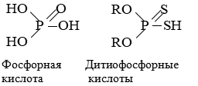
В зависимости от строения углеводородного радикала дитиофосфорные кислоты образуют гомологический ряд и являются жидкими аэрофлотами. Наибольшее значение имели крезиловый и ксиленоловый аэрофлоты. Обладают некоторыми пенообразующими свойствами. Не применяются из-за токсичности.
Аэрофлоты – органические производные дитиофосфорной кислоты. Их можно рассматривать как фосфорную кислоту, в которой два атома кислорода замещены двумя атомами серы, а два атома водорода – двумя углеводородными радикалами (рис. 11.2). Рисунок 11.2.

Slide 8

Физическая адсорбция | Химическая адсорбция
Адсорбированное вещество и кристаллическая решетка адсорбента являются независимыми системами | Адсорбированное вещество и кристаллическая решетка адсорбента являются энергетически единым целым
Связь с решеткой осуществляется за счет сил Ван-дер-Ваальса межмолекулярного притяжения, что не сопровождается процессами на электронном уровне. | Присоединение атома к кристаллической решетке обусловлено переходом электронов от атома к решетке (или наоборот) или обобществлением электронов ими же
Тепловой эффект и прочность связи молекул или ионов невелики | Тепловой эффект и прочность связи молекул или ионов значительны
Теплота адсорбции мало зависит от природы адсорбента. Незначительная избирательность действия реагента на минерал. | Теплота адсорбции зависит от природы адсорбента. Высокая избирательность действия реагентов на минерал.
Высокая скорость процесса | Скорость изменяется в широких пределах
Равномерное распределение реагента по поверхности адсорбента (минерала) | Реагент закрепляется прежде всего на наиболее активных участках поверхности. По мере их заполнения адсорбционный слой может образоваться и на других частях поверхности
Физическая адсорбция | Химическая адсорбция
Адсорбированное вещество и кристаллическая решетка адсорбента являются независимыми системами | Адсорбированное вещество и кристаллическая решетка адсорбента являются энергетически единым целым
Связь с решеткой осуществляется за счет сил Ван-дер-Ваальса межмолекулярного притяжения, что не сопровождается процессами на электронном уровне. | Присоединение атома к кристаллической решетке обусловлено переходом электронов от атома к решетке (или наоборот) или обобществлением электронов ими же
Тепловой эффект и прочность связи молекул или ионов невелики | Тепловой эффект и прочность связи молекул или ионов значительны
Теплота адсорбции мало зависит от природы адсорбента. Незначительная избирательность действия реагента на минерал. | Теплота адсорбции зависит от природы адсорбента. Высокая избирательность действия реагентов на минерал.
Высокая скорость процесса | Скорость изменяется в широких пределах
Равномерное распределение реагента по поверхности адсорбента (минерала) | Реагент закрепляется прежде всего на наиболее активных участках поверхности. По мере их заполнения адсорбционный слой может образоваться и на других частях поверхности
Физическая адсорбция | Химическая адсорбция
Адсорбированное вещество и кристаллическая решетка адсорбента являются независимыми системами | Адсорбированное вещество и кристаллическая решетка адсорбента являются энергетически единым целым
Связь с решеткой осуществляется за счет сил Ван-дер-Ваальса межмолекулярного притяжения, что не сопровождается процессами на электронном уровне. | Присоединение атома к кристаллической решетке обусловлено переходом электронов от атома к решетке (или наоборот) или обобществлением электронов ими же
Тепловой эффект и прочность связи молекул или ионов невелики | Тепловой эффект и прочность связи молекул или ионов значительны
Теплота адсорбции мало зависит от природы адсорбента. Незначительная избирательность действия реагента на минерал. | Теплота адсорбции зависит от природы адсорбента. Высокая избирательность действия реагентов на минерал.
Высокая скорость процесса | Скорость изменяется в широких пределах
Равномерное распределение реагента по поверхности адсорбента (минерала) | Реагент закрепляется прежде всего на наиболее активных участках поверхности. По мере их заполнения адсорбционный слой может образоваться и на других частях поверхности
Физическая адсорбция | Химическая адсорбция
Адсорбированное вещество и кристаллическая решетка адсорбента являются независимыми системами | Адсорбированное вещество и кристаллическая решетка адсорбента являются энергетически единым целым
Связь с решеткой осуществляется за счет сил Ван-дер-Ваальса межмолекулярного притяжения, что не сопровождается процессами на электронном уровне. | Присоединение атома к кристаллической решетке обусловлено переходом электронов от атома к решетке (или наоборот) или обобществлением электронов ими же
Тепловой эффект и прочность связи молекул или ионов невелики | Тепловой эффект и прочность связи молекул или ионов значительны
Теплота адсорбции мало зависит от природы адсорбента. Незначительная избирательность действия реагента на минерал. | Теплота адсорбции зависит от природы адсорбента. Высокая избирательность действия реагентов на минерал.
Высокая скорость процесса | Скорость изменяется в широких пределах
Равномерное распределение реагента по поверхности адсорбента (минерала) | Реагент закрепляется прежде всего на наиболее активных участках поверхности. По мере их заполнения адсорбционный слой может образоваться и на других частях поверхности
Физическая адсорбция | Химическая адсорбция
Адсорбированное вещество и кристаллическая решетка адсорбента являются независимыми системами | Адсорбированное вещество и кристаллическая решетка адсорбента являются энергетически единым целым
Связь с решеткой осуществляется за счет сил Ван-дер-Ваальса межмолекулярного притяжения, что не сопровождается процессами на электронном уровне. | Присоединение атома к кристаллической решетке обусловлено переходом электронов от атома к решетке (или наоборот) или обобществлением электронов ими же
Тепловой эффект и прочность связи молекул или ионов невелики | Тепловой эффект и прочность связи молекул или ионов значительны
Теплота адсорбции мало зависит от природы адсорбента. Незначительная избирательность действия реагента на минерал. | Теплота адсорбции зависит от природы адсорбента. Высокая избирательность действия реагентов на минерал.
Высокая скорость процесса | Скорость изменяется в широких пределах
Равномерное распределение реагента по поверхности адсорбента (минерала) | Реагент закрепляется прежде всего на наиболее активных участках поверхности. По мере их заполнения адсорбционный слой может образоваться и на других частях поверхности
Физическая адсорбция | Химическая адсорбция
Адсорбированное вещество и кристаллическая решетка адсорбента являются независимыми системами | Адсорбированное вещество и кристаллическая решетка адсорбента являются энергетически единым целым
Связь с решеткой осуществляется за счет сил Ван-дер-Ваальса межмолекулярного притяжения, что не сопровождается процессами на электронном уровне. | Присоединение атома к кристаллической решетке обусловлено переходом электронов от атома к решетке (или наоборот) или обобществлением электронов ими же
Тепловой эффект и прочность связи молекул или ионов невелики | Тепловой эффект и прочность связи молекул или ионов значительны
Теплота адсорбции мало зависит от природы адсорбента. Незначительная избирательность действия реагента на минерал. | Теплота адсорбции зависит от природы адсорбента. Высокая избирательность действия реагентов на минерал.
Высокая скорость процесса | Скорость изменяется в широких пределах
Равномерное распределение реагента по поверхности адсорбента (минерала) | Реагент закрепляется прежде всего на наиболее активных участках поверхности. По мере их заполнения адсорбционный слой может образоваться и на других частях поверхности
Соли щелочных металлов дитиофосфорных кислот дают сухие аэрофлоты. Аэрофлоты применяют, когда необходимо получить сульфидные концентраты цветных металлов (ZnS, CuS, CuSO₄), по возможности свободные от черного металла – железа. По действию аэрофлоты слабее ксантогенатов, но более устойчивы в кислых средах, не окисляются в пульпе кислородом воздуха.
Чаще используется содовый бутиловый аэрофлот (рис. 11.3): два радикала R = С₄Н₉, один атом водорода в сульфгидриле –SH заменен натрием –SNa. Порошок, растворимый в воде, флотирует сульфиды, пенообразующими свойствами не обладает. Рисунок 11.3. Меркаптаны и тиофенолы имеют сильный стойкий и очень неприятный запах. В промышленности не применяются.

Slide 9
Д.А. Шведовым была разработана гипотеза взаимодействия. Поверхность свежеизмельченного неокисленного сульфидного минерала имеет свободные электроны. Поэтому на ней не может адсорбироваться отрицательно заряженный анион ксантогената. Но в пульпе сульфидные минералы быстро окисляются кислородом и на их поверхности образуются соединения, состав которых зависит от условий окисления. Например, на поверхности галенита PbS образуется пленка окислов различного состава: PbSO₄, PbS₂O₃, PbСO₃ или НPbO₂. При этом кислород связывает свободные электроны. Тогда анион ксантогената вытесняет с поверхности минерала ионы SO₄⁻², S₂O₃⁻², СO₃⁻² и адсорбируется с образованием более прочной связи с катионом минерала:
PbS + 2[ROCSS]⁻ = (ROCSS)₂Pb + S⁻²
Диксантогенид свинца

Slide 10
Диксаногенид имеет низкую растворимость. Наибольшей растворимостью обладают ксантогенаты щелочных металлов (К, Na), затем идут ксантаты щелочно-земельных металлов (Zn, Ca). Ксантогенаты тяжелых металлов малорастворимы (Pb⁺², Cu⁺², Fe⁺⁴). Лучше флотируются ксантогенатами сульфиды тех минералов, на поверхности которых ксантогенаты образуют менее растворимые соединения. Таким образом, наблюдаются следующая закономерность: Снижение растворимости поверхностных соединений ксантогенатов
ZnS PbS CuS Ag₂S
Увеличение флотируемости минералов

Slide 11
Спасибо за внимание!!!

